Slide 1
Examens Cliniques Objectifs et Structurés – Hématologie: Historique et groupe de travail actuel
—> Définition des Situations de Départ « Hématologiques »
Organiser une banque d’ECOS d’hématologie (Journée 2022 des Enseignants) : orientée ‘instructeur’
—> Réunion en Octobre 2022 sous l’impulsion du Pr Raphaël Itzykson, début relecture Mai 2023
Collection
~80% centres contactés/identifiés
Analyse des ECOS / SDD
Réunions 1/mois (à partir d’une masse critique d’ECOS)
Analyse de ~10 ECOS / Annotation: modalité exacte variable (prélecture et validation en groupe )
Restitution
Base fixe? Fil-de-l’eau?
Hébergement?
~75% de réponses
Relances en cours
UNESS Superviseur?
SFH?

Slide 2
Etat des lieux
28 Centres contactés :
80% de réponses favorables
~75% ont transformé l’essai et transmis ≥ 1 dossier : 41 stations reçues
Un engouement limité pour ces relectures
Reformatage des dossiers :
Dossiers d’entraînement
Formatlisation des ECOS (outil Excel de Faculté Saint Etienne, v39)
Gain de temps pour passage en banque nationale (uniformisation)
Interrogabilité transversale si besoin, etc...

Slide 3
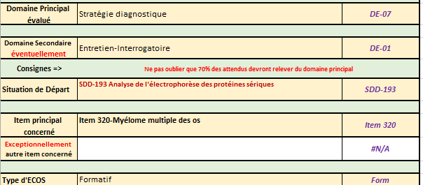
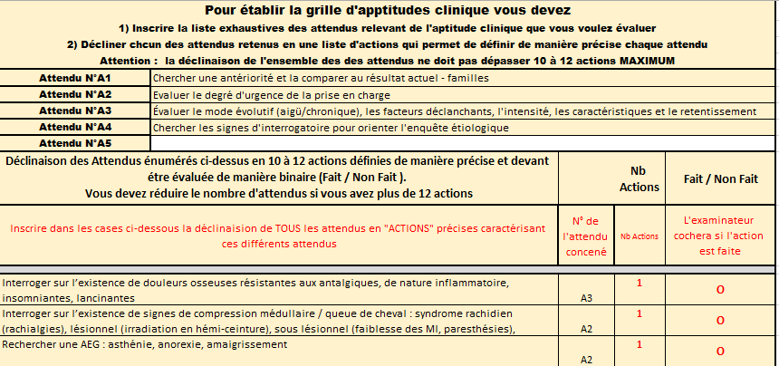
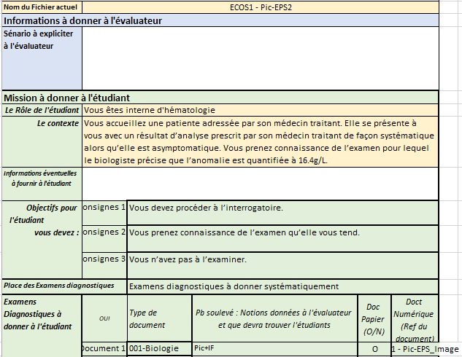
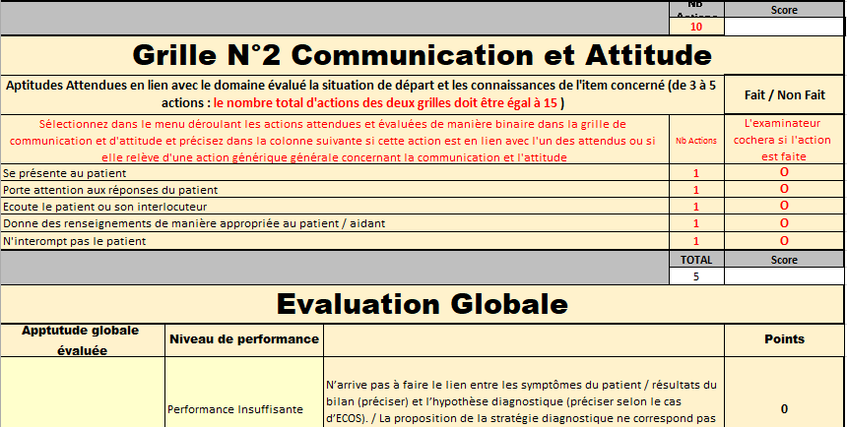

Slide 5
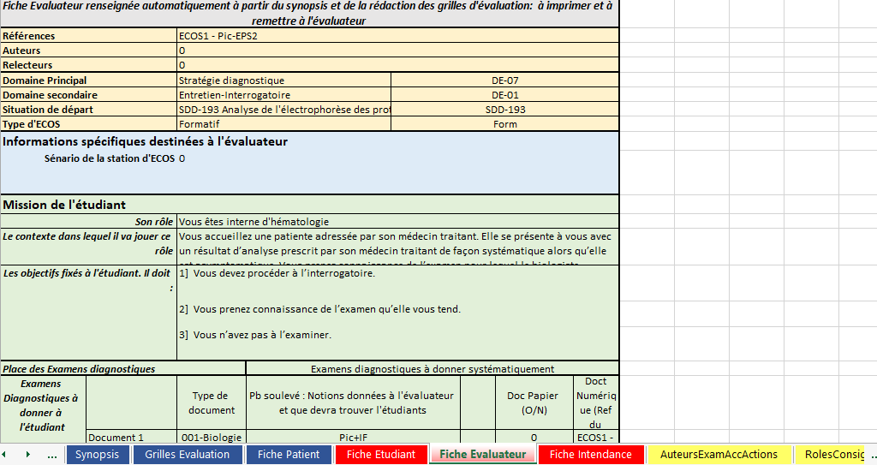

Slide 7
Avenir
Groupe initial de relecteurs
Réunion N°1 : 13/02/2024 (2 réponses), finalement annulée
Proposition :
Poursuite du formatage au fil de l’eau
Banque Nationale :
Venir compléter les vignettes cliniques adossées à chaque item du référentiel
« ouverte » enseignants/étudiants
Hébergée par la SFH

